Slide 1
盘面呈现供需双弱 工业硅本周持续走弱
工业硅期货周报
期货从业资格证号 F3077614
投资咨询资格证号 Z0017608
钱龙
联系人：王智磊 期货从业资格证号 F03087695

Slide 2
01 周度行情

Slide 3
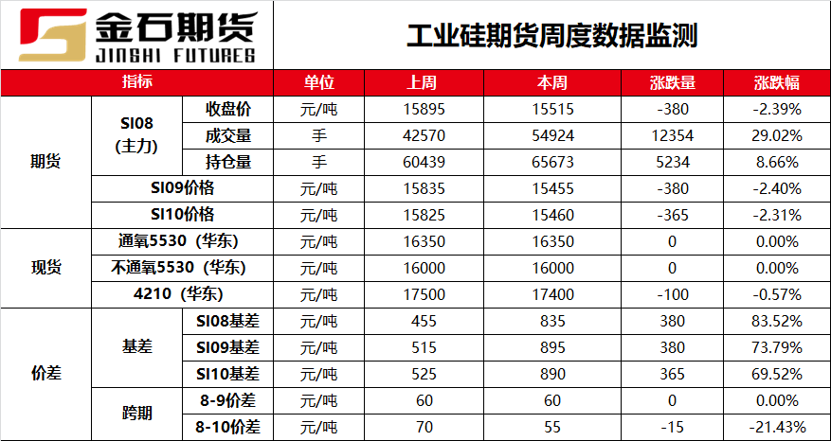
周度行情概览
数据来源：上海有色网、文华财经、金石期货研究所

Slide 4
期货价格：主力合约偏弱震荡，周跌幅1.40%
本周工业硅主力08合约收跌2.39%或380元/吨，开盘价15900元/吨，收盘价15515/吨，最低价15480元/吨，最高价16065元/吨，周均价15799元/吨，成交量增13872手至22.2万手，持仓量增5234手至65673手。
数据来源：文华财经、金石期货研究所

Slide 5
现货价格：现货价格偏弱震荡
现货市场方面，工业硅各牌号价格走势分化，553整体维稳，但421延续走弱，价格下行显著受有机硅行业拖累。
数据来源：上海有色网、金石期货研究所

Slide 6
主要基差周度走势概览
S08、S09及S10本周基差普遍震荡走强，S08、S09及S10基差值均为正。
数据来源：上海有色网、文华财经、金石期货研究所

Slide 7
主要月间价差周度走势概览
8-9、8-10价差本周呈现震荡走势。
数据来源：上海有色网、文华财经、金石期货研究所

Slide 8
02 基本面分析

Slide 9
工业硅产量：本周开炉率有所降低
产量方面，2023年2月中国金属硅整体产量26.9万吨，同比上涨10.2%。 本周工业硅开炉数降低，减量主要来自西南地区，其中四川开炉数减少4台。据百川盈孚数据，截止3月30日，我国金属硅开工炉数320台，整体开炉率44.69%，环比减少5台。
数据来源：USDA、金石期货研究所

Slide 10
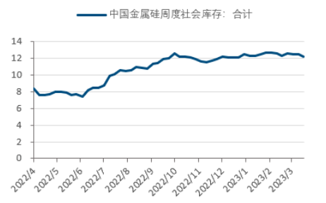
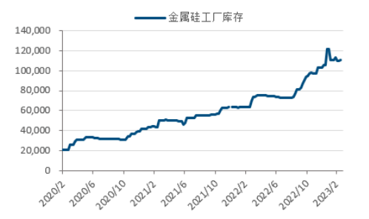
工业硅库存本周持稳
本周工业硅库存暂无变化，社会库存维持12.2万吨；工厂库存持稳，本周工业硅工厂库存维持11.4万吨。
数据来源：SMM、金石期货研究所

Slide 11
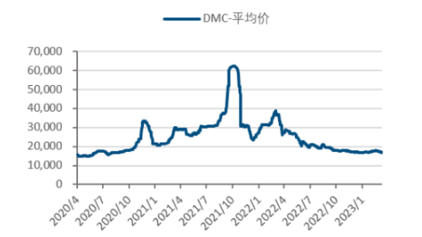
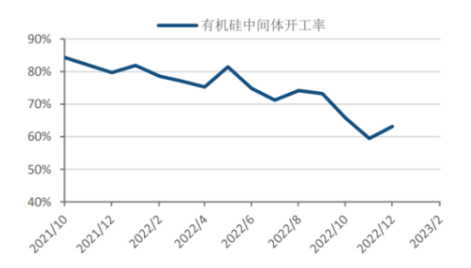
工业硅下游需求（有机硅）
有机硅现货价格走势
有机硅中间体开工率
有机硅方面现货价格总体持稳，但下游终端需求持续偏软，出口受到低价压制，心态悲观。
数据来源：SMM、金石期货研究所

Slide 12
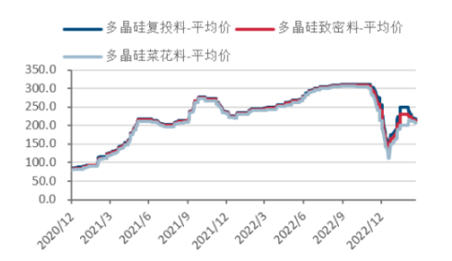
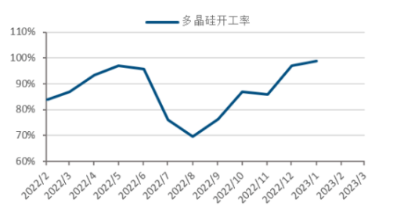
工业硅下游需求（多晶硅）
多晶硅现货价格走势
多晶硅开工率
多晶硅现货价格保持稳定，供需关系处在平衡阶段。
数据来源：百川盈孚、金石期货研究所

Slide 13
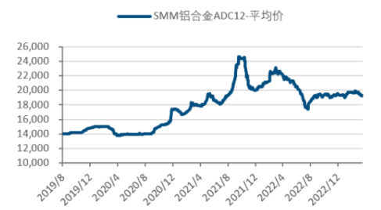
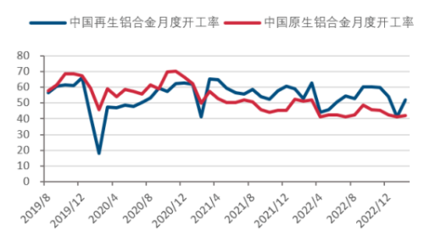
工业硅下游需求（铝合金）
铝合金现货价格走势
铝合金开工率
铝合金价格涨幅较大，市场整体观望情绪浓厚，实际成交表现一般。
数据来源：SMM、金石期货研究所

Slide 14
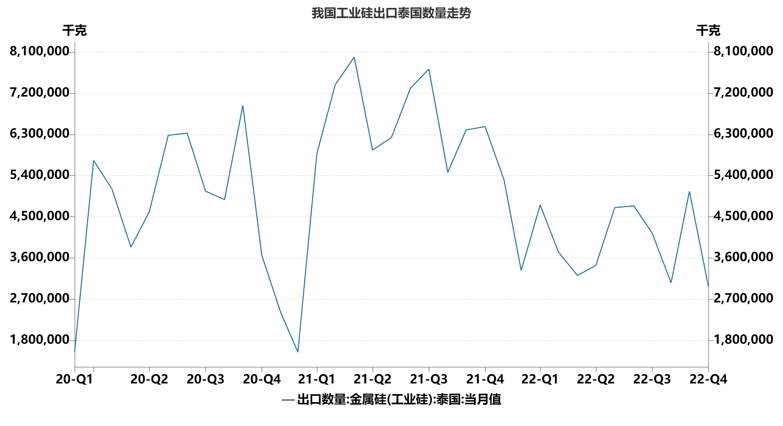
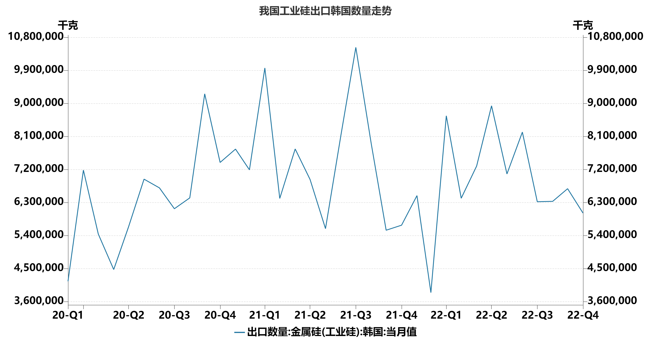
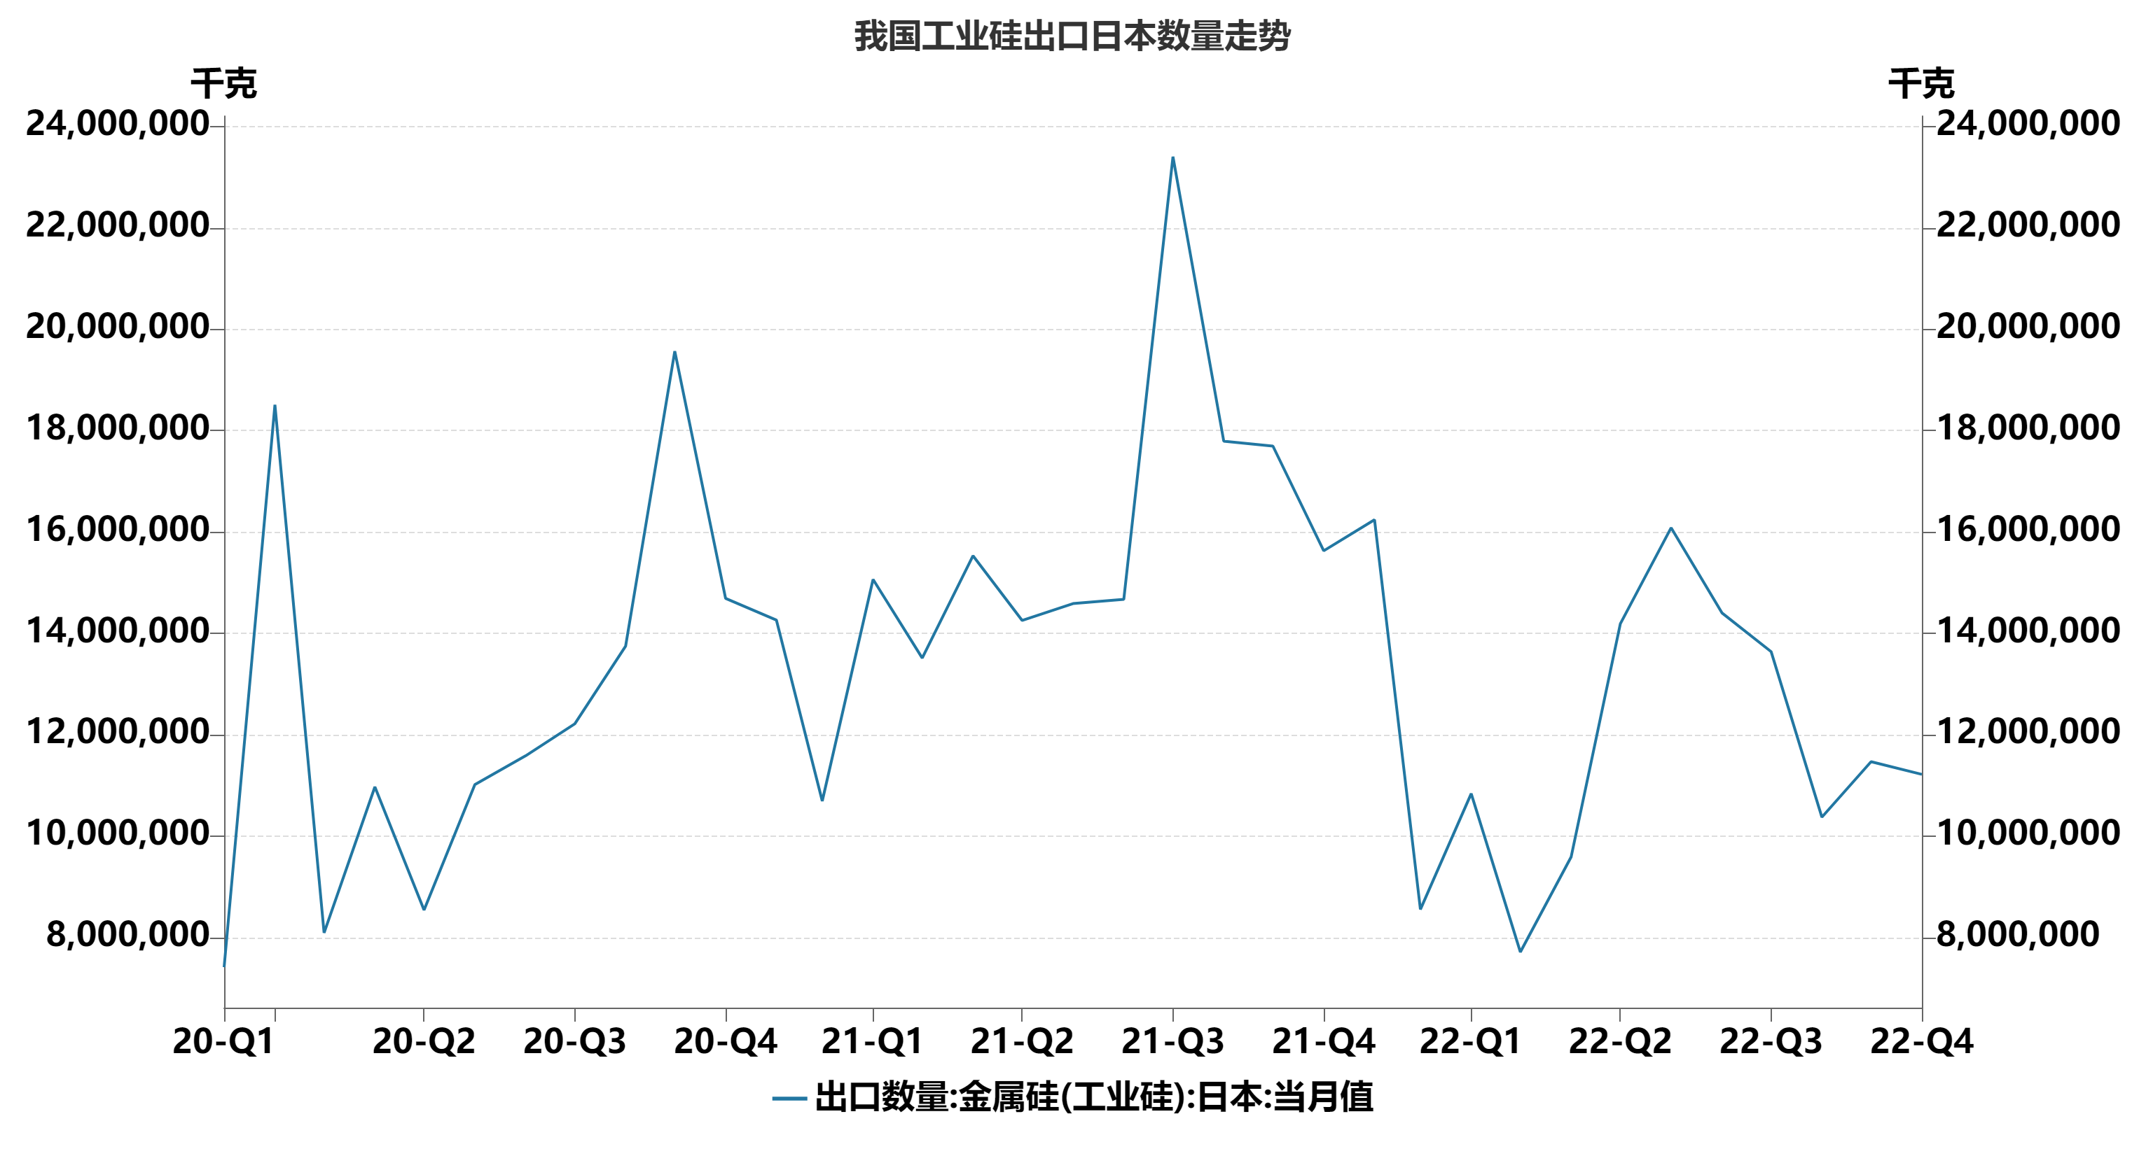
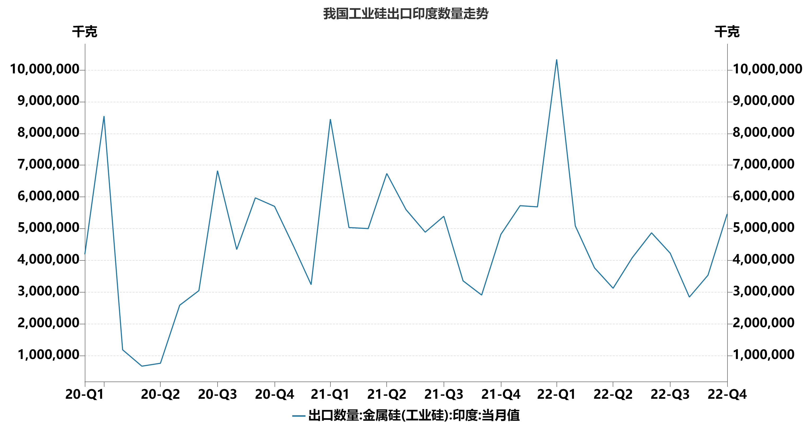
我国工业硅主要出口国家出口量概览
数据来源：wind、金石期货研究所

Slide 15
03 分析展望

Slide 16
分析展望
宏观方面，美国上周首次申请失业救济人数上升19.8万人，超过预期的19.6万人和前值的19.1万人，为三周来首次上升，但仍处于历史平均以来的低水平。近期美联储高官依旧维持鹰派的态度，表明银行业稳健，将继续收紧政策抗击通胀，今年不会降息，不会改变2%的目标。在银行危机后各国相关机构对银行风险事件施以援手后，令市场悲观情绪得到修复，本周商品市场全线反弹。本周，巴西已与中国达成一项协议，将以两国的货币进行贸易，不再使用美元作为中间货币。这将有利于中国与巴西两国企业和金融机构使用人民币进行跨境交易，促进双边的贸易投资便利化。国内方面，2023 年3 月份，制造业PMI 为51.9%，比上月下降0.7 个百分点。3 月制造业PMI 处于扩张区间，位于较高位置，反映经济复苏仍在继续。但是PMI 逆季节性回落，除了上个月基数较高的因素，也反映经济恢复基础仍不稳固。
当前工业硅基本面仍处弱势。供应方面，南方地区成本仍持高位，停产企业增多，产量有所下行；北方地区供应持续，库存有带小号。库存方面，工业硅社会库存维持高位，去库压力增重。需求方面，有机硅方面现货价格总体持稳，但下游终端需求持续偏软，出口受到低价压制，心态悲观。多晶硅现货价格保持稳定，供需关系处在平衡阶段。铝合金价格涨幅较大，市场整体观望情绪浓厚，实际成交表现一般。总体来看，工业硅基本面得到改善，主要体现在供应面产量减少及库存去库，对于工业硅价格起到一定支撑，再加之工业硅成本支撑，预计工业硅目前下行空间有限。

Slide 17

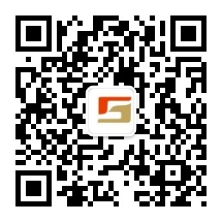
免责声明：
本报告中的信息均来源于已公开的资料，尽管我们相信报告中资料来源的可靠性，但我公司对这些信息的准确性及完整性不作任何保证。也不保证我公司所做出的意见和建议不会发生任何的变更，在任何情况下，我公司报告中的信息和所表达的意见和建议以及所载的数据、工具及材料均不能作为您所进行期货买卖的绝对依据。由于报告在编写时融入了该分析师个人的观点和见解以及分析方法，如与金石期货公司发布的其他信息有不一致及有不同的结论，未免发生疑问，本报告所载的观点并不代表了金石期货公司的立场，所以请谨慎参考。我公司不承担因根据本报告所进行期货买卖操作而导致的任何形式的损失。
另外，本报告所载资料、意见及推测只是反映金石期货公司在本报告所载明的日期的判断，可随时修改，毋需提前通知。未经金石期货公司允许批准，本报告内容不得以任何范式传送、复印或派发此报告的材料、内容或复印本予以任何其他人，或投入商业使用。如遵循原文本意的引用、刊发，需注明出处“金石期货有限公司”，并保留我公司的一切权利。
精诚所至
金石为开
金石期货公众号
金石期货投资咨询部公众号

